Slide 1

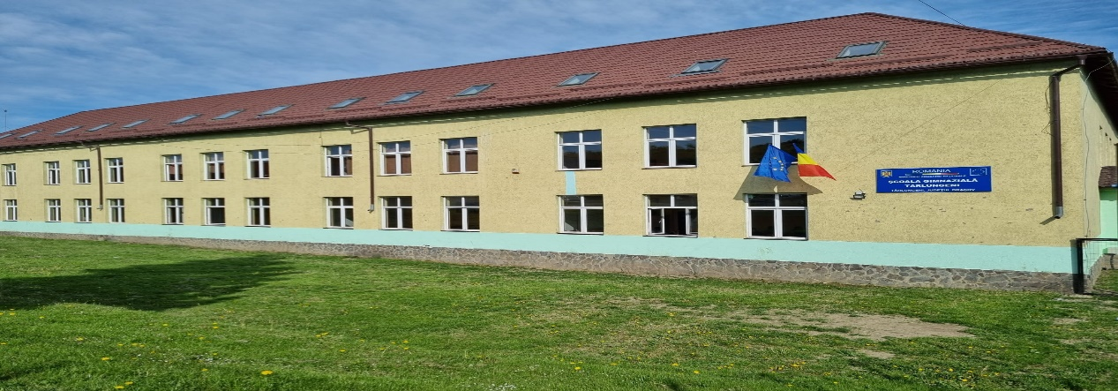

PROIECT
“CALITATE PRIN EDUCAȚIE ȘCOLARĂ INCLUZIVĂ-cesi“ an școlar 2021-2022

Slide 2
Proiect
„Calitate prin Educație Școlară Incluzivă – CESI”
Proiectul are ca obiectiv general – creșterea gradului de incluziune socială a copiilor și tinerilor aflați în situații de risc de abandon școlar și a celor cu cerințe educaționale speciale din județele Suceava și Brașov din școlile colaboratoare, prin activități de consiliere și activități educative ce vizează promovarea educației incluzive în rândul copiilor, părinților acestora și profesorilor din școlile colaboratoare din cele două județe.
Obiectivele specifice ale proiectului sunt:
Obiectivul specific 1: Obiectivul specific 1 presupune identificarea și selecția unui număr de 500 de copii /tineri cu cerințe educaționale speciale din școlile colaboratoare din județele Brașov și Suceava, cât și a unui număr de 250 de părinți ai acestora în scopul informării și consilierii parentale privind incluziunea socială a copiilor în risc de abandon școlar/părăsire timpurie a școlii, cât și a celor cu cerințe educaționale speciale pe întreaga perioadă de implementare a proiectului.
Obiectivul specific 2: Obiectivul specific 2 presupune furnizarea unui pachet de activități educaționale integrate (activități de consiliere școlară, activități de dezvoltare a abilităților socio-emoționale și a dezvoltării stimei de sine, activități de educație non-formală, excursii, sprijin material) pentru 500 de copii/tineri aflați in risc de abandon școlar/părăsire timpurie a școlii și cu cerințe educaționale speciale din din școlile colaboratoare din județele Brașov și Suceava pe o perioadă de 22 de luni de implementare a proiectului

Slide 3

C.R.A.E BRAȘOV
Școala GimnazialĂ TĂrlungeni
Grup ȚintĂ
CONSILIERUL ȘCOLAR
BIBLIOTECARUL ȘCOLAR
45-pĂrinȚi 45-elevi 7-cadre didactice
Prin implementarea proiectului se urmărește creșterea accesului la o educație de calitate, echitabilă și incluzivă, adaptată nevoilor elevilor din cele 14 școli colaboratoare din județele Brașov și Suceava.

Slide 4


Proiect
„Calitate prin Educație Școlară Incluzivă – CESI” consilierul Școlar
Pe parcursul anului 2021-2022, va intermedia întâlniri periodice ce vor avea loc între părinți, elevi și cadre didactice în care vor fi realizate activități de consiliere, cu scopul identificării și ameliorării factorilor ce stau la baza riscului ridicat de abandon școlar în rândul copiilor.

Slide 5
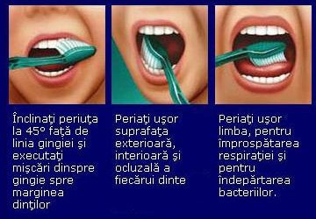


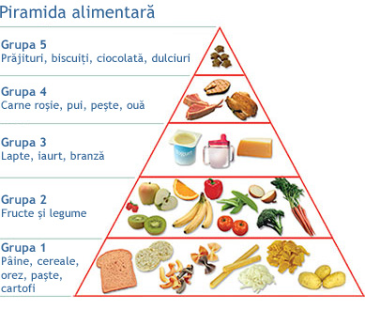

Proiect
„Calitate prin Educație Școlară Incluzivă – CESI
BIBLIOTECARUL ȘCOLAR, realizează:
Activități de educație non-formală (mediu, discriminare, nutriție, sport, igiena etc) pentru copii aflați în situații de risc de abandon școlar/părăsire timpurie a școlii și a celor cu cerințe educaționale speciale.

Slide 6
Proiect
„Calitate prin Educație Școlară Incluzivă – CESI
Activitățile nonformale reprezintă o nouă abordare a învățării prin activitați plăcute și motivante. Înseamnă plăcerea de a cunoaște și de a te dezvolta. Înseamnă învățare prin activități interactive, motivante, antrenante și amuzante; activizarea si îmbogățirea vocabularului. Prin intermediul activităţilor nonformale, elevii Școlii Gimnaziale Tărlungeni își înving teama, devin mai siguri pe ei, memorează mai ușor, își formează deprinderi necesare adaptării la mediul înconjurător, devin mai încrezători în forţele proprii, au fost integraţi în grupul clasei, şi-au descoperit abilităţi şi aptitudini noi.
                Bibliotecar, MOISE BIANCA

Slide 7
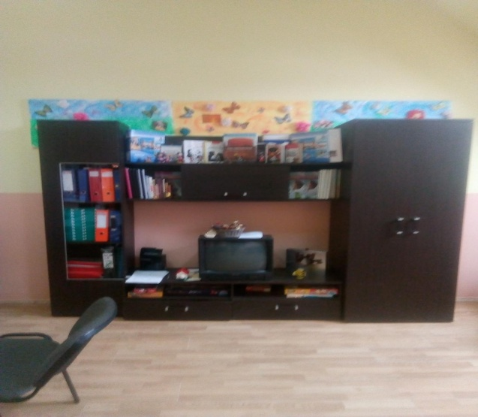
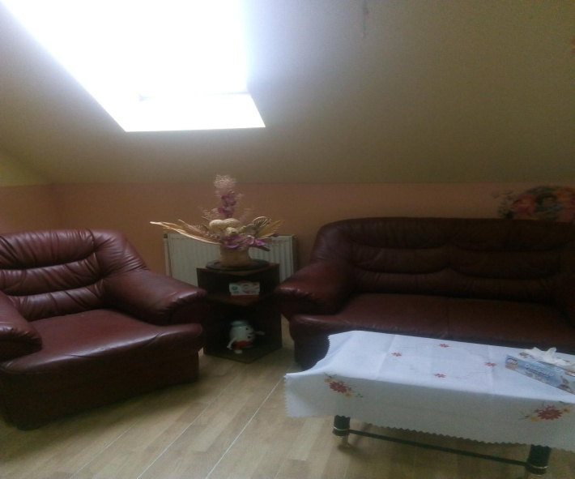
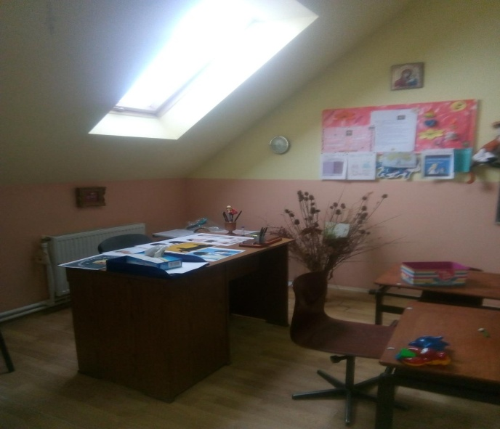
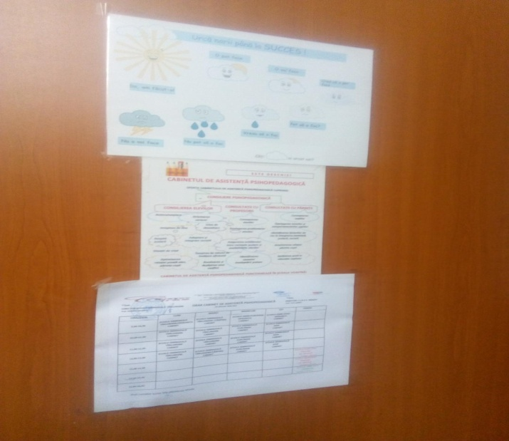
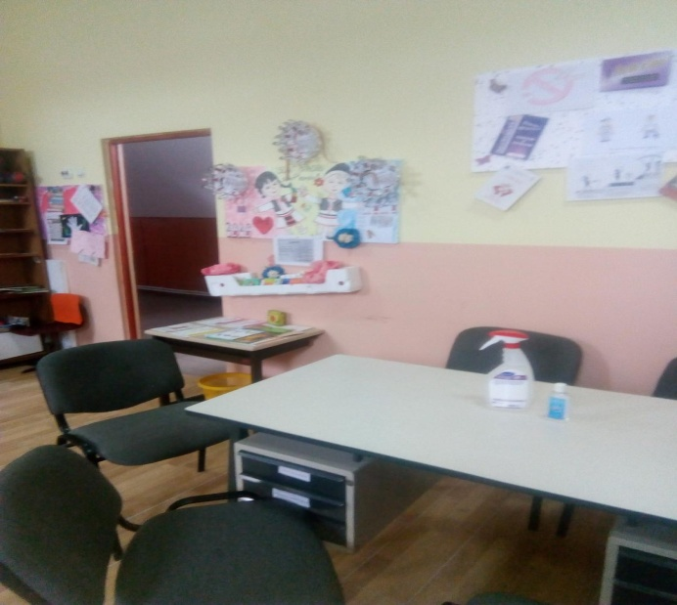
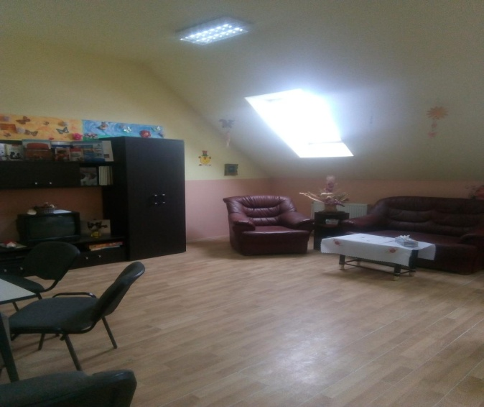
Cabinetul de asistență psihopedagogică
Resurse materiale
Teste necesare pentru activitățile cu beneficiarii (ABAS, KOHS )
Chestionare părinți
Chestionare elevi
Fișe de lucru personalizate
Prezentări videoclipuri
Postere/colaje
Fotografii

Slide 8



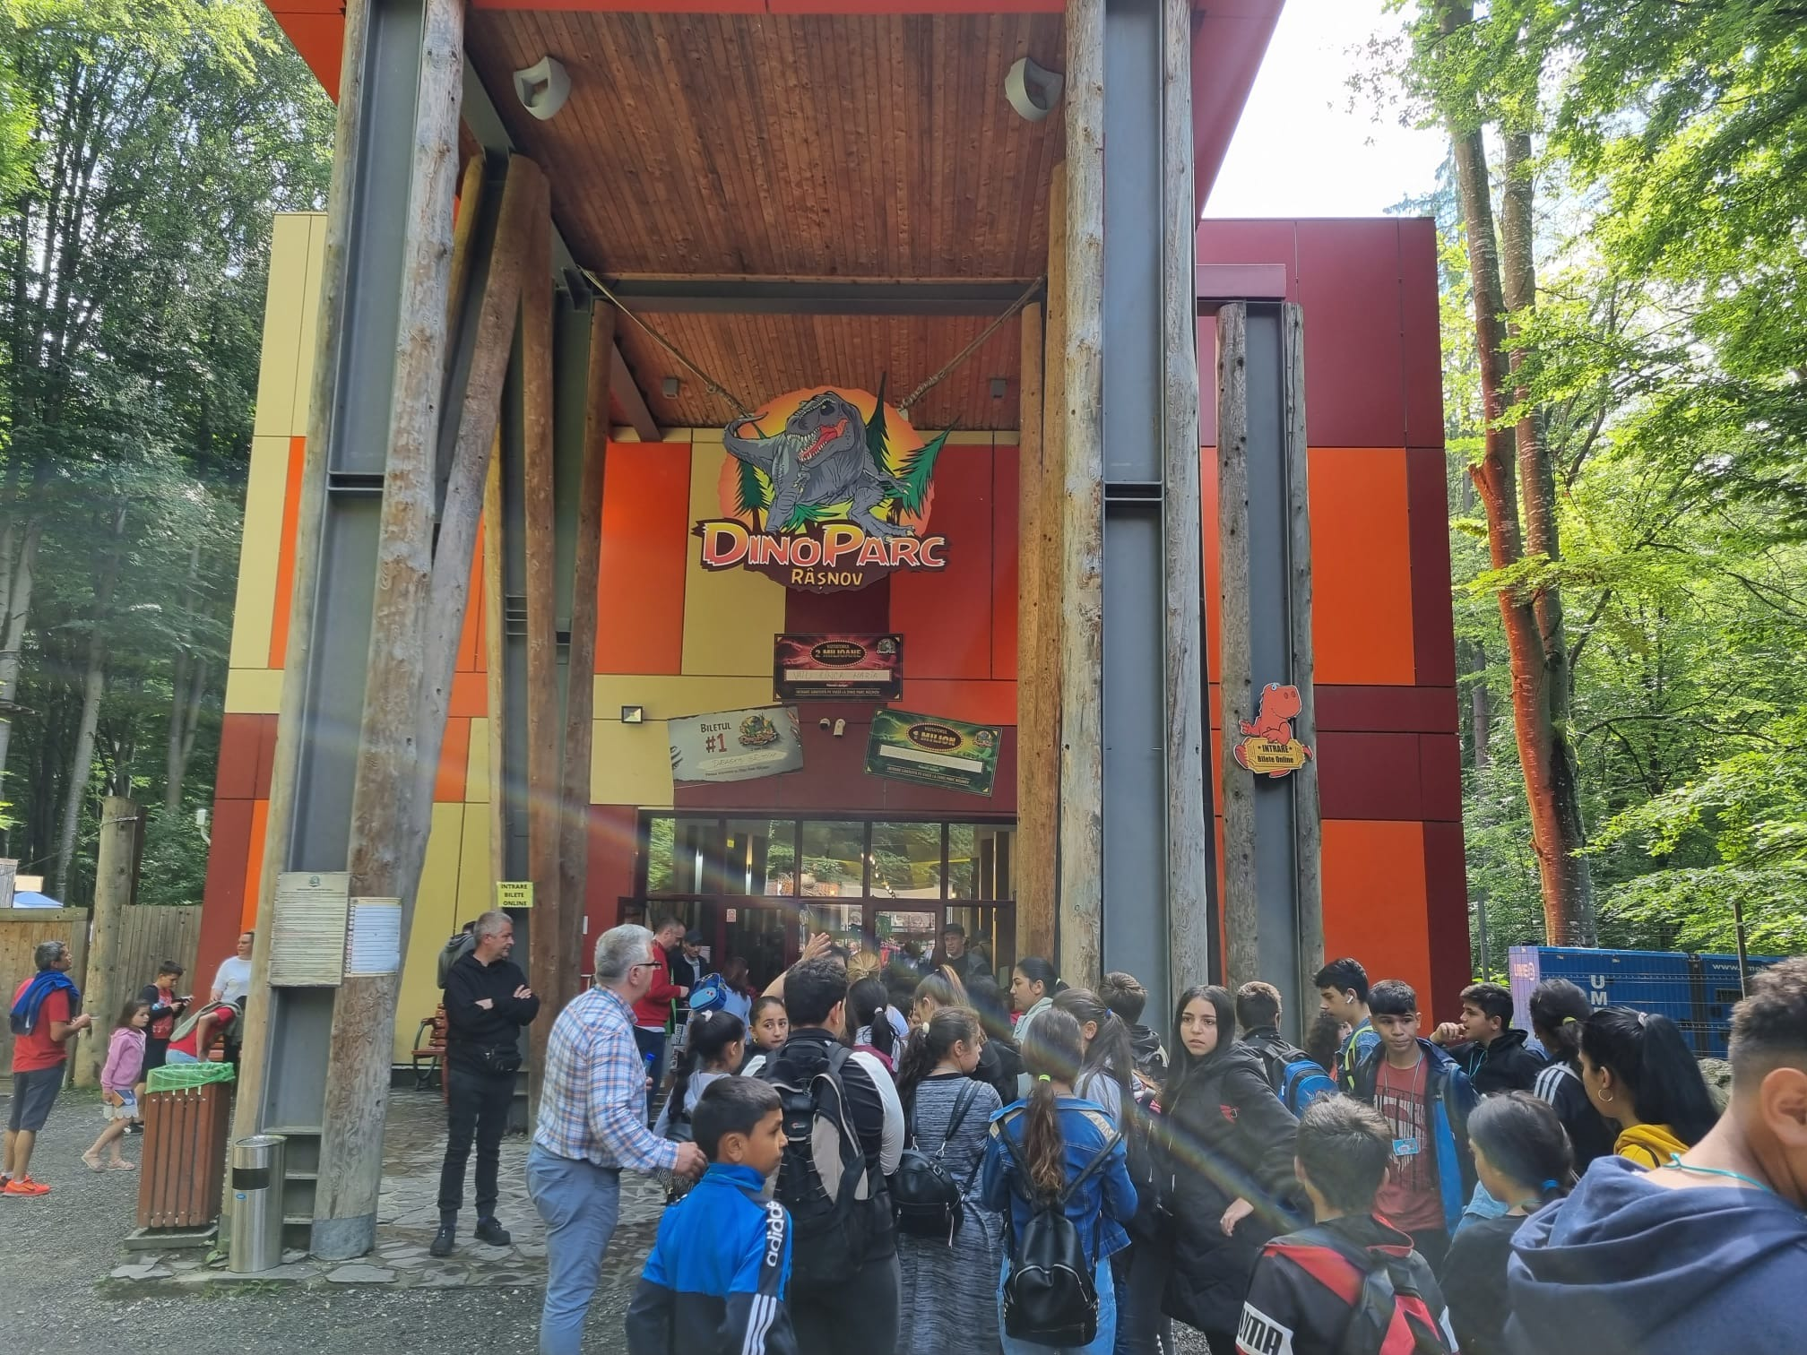
La finalul proiectului se vor avea in vedere o evaluare a fiecărui elev de a-si indeplini obiectivul de participare la școală și promovarea elevului.
Elevii vor fi recompensați prin:
Diplome
Excursii
Primirea unor bunuri materiale

Slide 9



MULT SUCCES!
Prof.consilier școlar: Mirela Mănălăchioaia
Bibliotecar: Bianca Moise

